Slide 1
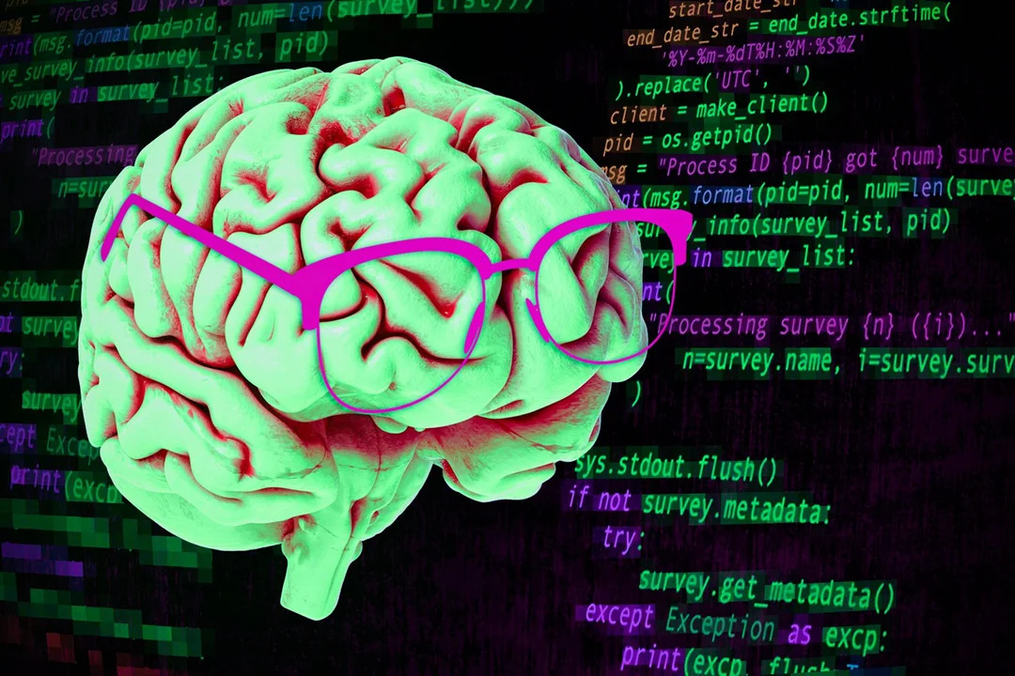
言語設計が人間の 思考に与える影響
-Ruby vs. 『1984年』の架空言語-
作成者: 石田 隼人
英語版はこちら
最終更新日: 2025年09月01日

Slide 2

自己紹介
各種アカウント
GitHub: @hayat01sh1da
X: @hayat01sh1da
LinkedIn: @hayat01sh1da
Speaker Deck: @hayat01sh1da
Docswell: @hayat01sh1da
職業: ソフトウェアエンジニア
趣味
言語学
カラオケ
音楽鑑賞
映画鑑賞
猫飼育

Slide 3
免許 / 資格
英語
TOEIC® Listening & Reading 915点: 2019年12月 取得
エンジニアリング
情報セキュリティマネジメント: 2017年11月 取得
応用情報技術者: 2017年06月 取得
基本情報技術者: 2016年11月 取得
IT パスポート: 2016年04月 取得
その他
珠算2級: 2002年06月 取得
暗算3級: 2001年02月 取得

Slide 4
スキルスタック
自然言語
日本語: 母語
英語: ビジネスレベル
開発
バックエンド: Ruby(Ruby on Rails), Python
フロントエンド: TypeScript + React.js, TypeScript +Vue.js
データベース: MySQL, PostgreSQL, MongoDB
アーキテクチャー: モノリス, モジューラーモノリス
ホスティング: AWS ESK
バージョン管理: Git, GitHub
CI/CD: GitHub Actions, ArgoCD
監視: Datadog, Sentry

Slide 5
職歴
期間 | 業種 | 職種 | 業務内容
2021年08月- Present | EdTech SaaS | ソフトウェア エンジニア | バックエンド開発 フロントエンド開発 CI/CD 運用・保守 週次リリースマネージャー トラブル対応 ドキュメンテーション 技術負債解消 技術ブログ記事執筆 LT 登壇
2020年02月- 2020年12月 | チャットボット系 SaaS | バックエンド エンジニア | バックエンド開発 ドキュメンテーション 技術負債解消 代替 API 検証

Slide 6
職歴
期間 | 業種 | 職種 | 業務内容
2018年06月 - 2020年01月 | 受託開発 | ソフトウェア エンジニア | バックエンド開発 フロントエンド開発 トラブル対応 QA 技術ブログ記事執筆
2016年04月 - 2018年01月 | SES | システムエンジニア | 全社アカウント管理者 Windows Server 運用・保守 セキュリティ管理者助手 翻訳・通訳

Slide 7
国際交流活動
大学時代
英語学ゼミ(マスメディア英語)
国際交流サークル兼部(2年次)
内閣府主催国際交流プログラム(2013年 - 2016年)
日本語学の授業の S 単位取得(最終年次)
海外生活
オーストラリアでのワーキングホリデー(2014年04月 - 2015年03月)
2ヶ月間のシドニーの語学学校通学
6ヶ月間の Hamilton Island Resort での就労
1ヶ月間の NSW 州の St Ives High School での日本語教師アシスタントボランティア活動
その他活動
英語での日々の日記(2014年04月 - 現在)
Sunrise Toastmasters Club 参加(2017年02月 - 2018年03月)
Vital Japan 参加(2018年01月 - 2019年07月、2022年10月 - 2023年02月)
英語自己学習
Ruby 関連カンファレンス参加

Slide 8
目次
本日のテーマ
自然言語と人間の思考
プログラミング言語と人間の思考
Ruby vs. Xxxspeak
まとめ
参考文献

Slide 9
1. 本日のテーマ

Slide 10
1. 本日のテーマ
Ruby の発展に豪も貢献しないこと。
実用的・技術的ではないことをひたすら熱心に検証すること。
客席の皆さんを言語学的思考実験の短い旅にお連れすること。

Slide 11
2. 自然言語と人間の思考

Slide 12
2. 自然言語と人間の思考
自然言語とコミュニケーション
我々は自然言語という I/F を通して以下の活動を行う。
コミュニケーションの分類 | 活動 | 行動 / 要素
外的コミュニケーション = 社会活動 | 他者との情報交換 | 質問する 主張する
 | 他者の振舞いの制御と調整 | 要求する 命令する 提案する 約束する
内的コミュニケーション = 知的活動 | 自分の知識の整理 = 自分の外の世界にある対象物の分類 | 生物 vs. 無生物 植物 vs. 動物 人間 vs. その他の動物
 | 自分の中での理由付けと類推 = 行間を読む | 額面通りの意味を理解する 含意を推論する

Slide 13
2. 自然言語と人間の思考
ジョージ・オーウェル著『1984年』の Newspeak
当該小説の世界の「オセアニア社会」で設計・部分適用された架空言語。
主たる目的は関連する概念ごと語彙を消し去り反政府思想を統制すること。
すなわち、ある言葉が消えるとそれに対応する概念すら我々は失う。
以下に Oldspeak(Present-Day English) と Newspeak の対比を示す。
属性 | Oldspeak(現代英語) | Newspeak
語彙と表現 | 毎秒豊かに | 毎年貧弱に
人間の思考の統制 | 緩い | 厳しい
表現の柔軟性 | 非常に高い | 皆無
曖昧さ | 少ない | 多い
認知負荷 | 低い(ローコンテクスト) | 高い(ハイコンテクスト)
表現の合意形成 | 困難 | 容易

Slide 14
3. プログラミング言語と人間の思考

Slide 15
3. プログラミング言語と人間の思考
プログラミング言語とコミュニケーション
我々はプログラミング言語という I/F を通して以下の活動を行う。
コミュニケーションの分類 | 活動 | 行動 / 要素
外的コミュニケーション = 社会活動 | 他者との情報交換 | 質問する 主張する
 | コンピューターと他者の振舞いの制御と調整 | 要求する 命令する 提案する 約束する
内的コミュニケーション = 知的活動 | 自分の知識の整理と活用 = 設計と実装 | コントローラーかモデルか ActiveRecord か CQRS か Monolith か Microservice か
 | 自分の中での理由付けと類推 = コードの間を読む | 実装内容そのもの 実装から見える要件

Slide 16
3. プログラミング言語と人間の思考
まつもとゆきひろ氏(Matz)作の Ruby
大きな特長として Perl に倣った言語学・認知学的考慮がある。
そのおかげで、Rubyists は素晴らしいコーディング体験を享受出来る。
もう1つのオブジェクト指向言語の Python との差分を検証してみよう。
属性 | Ruby | Python
語彙と表現 | 豊か | 限定的
人間の思考の統制 | 緩い | 厳しい
表現の柔軟性 | 高い | 低い
曖昧さ | 少ない(名前重要の規約) | 少ない(言語設計)
認知負荷 | 評価困難(高くも低くもある) | 評価困難(高くも低くもある)
表現の合意形成 | 困難(ツール導入で緩和可能) | 容易

Slide 17
4. Ruby vs. Xxxspeak

Slide 18
4. Ruby vs. Xxxspeak
Ruby vs. Newspeak
以下の比較においては共通点が少ない。
属性 | Ruby | Newspeak
語彙と表現 | 豊か | 毎年貧弱に
人間の思考の統制 | 緩い | 厳しい
表現の柔軟性 | 高い | 皆無
曖昧さ | 少ない(名前重要の規約) | 多い
認知負荷 | 評価困難(高くも低くもある) | 高い(ハイコンテクスト)
表現の合意形成 | 困難(ツール導入で緩和可能) | 容易

Slide 19
4. Ruby vs. Xxxspeak
Ruby vs. Oldspeak
以下の比較においては、どちらも「設定より規約」を重視しているため、共通点が多い。
属性 | Ruby | Oldspeak(現代英語)
語彙と表現 | 豊か | 毎秒豊かに
人間の思考の統制 | 緩い | 緩い
表現の柔軟性 | 高い | 非常に高い
曖昧さ | 少ない(名前重要の規約) | 少ない
認知負荷 | 評価困難(高くも低くもある) | 低い(ローコンテクスト)
表現の合意形成 | 困難(ツール導入で緩和可能) | 困難

Slide 20
4. Ruby vs. Xxxspeak
[おまけ] Python vs. Newspeak
以下の比較においては、どちらも「規約より設定」を重視しているため、共通点が多い。
属性 | Python | Newspeak
語彙と表現 | 限定的 | 毎年貧相に
人間の思考の統制 | 厳しい | 厳しい
表現の柔軟性 | 低い | 皆無
曖昧さ | 少ない(言語設計) | 多い
認知負荷 | 評価困難(高くも低くもある) | 高い(ハイコンテクスト)
表現の合意形成 | 容易 | 容易

Slide 21
5. まとめ

Slide 22
5. まとめ
以下の原理は自然言語・プログラミング言語のどちらにも適用される。
豊かな語彙はコミュニケーションの I/F の観点で
人間の思考の統制が緩いおかげで表現の柔軟性が高い
慣用表現が豊か過ぎて適切に扱うのが難しく認知負荷が高い
同じコミュニティ内で使う共通表現の定義について合意形成コストが高い
貧弱な語彙はコミュニケーションの I/F の観点で
人間の思考の統制が厳しいせいで表現の柔軟性が低い
慣用表現の数が少ないので認知負荷が低い
同じコミュニティ内で使う共通表現の定義について合意形成コストが低い

Slide 23
6. 参考文献

Slide 24
6. 参考文献
Michael L. Geis, Language and Communication, Oxford, OUP, 2001
George Orwell, Nineteen Eighty-Four, the United Kingdom, Harvill Secker, 1949
Xiaohui Zou, The Cognitive Features of Programming Language and Natural Language, Switzerland, Springer, Cham, 2018
Evelina Fedorenko, Anna Ivanova, Riva Dhamal, Marina Umaschi Bers, The Language of Programming: A Cognitive Perspective, Amsterdam, 2019
Colin S. Gordon, The Linguistics of Programming, Philadelphia, Drexel University, 2024

Slide 25
6. 参考文献
石田隼人、『 現代英語を知ろう Vol.1 -英語という言語- 』、東京、2024年
石田隼人、『 Economy of Efforts -労力の節約原理- 』、東京、2025年
石田隼人、『 比較言語学のススメ -Ruby vs. Python に学ぶ言語のアイデンティティ- 』、東京、2025年
石田隼人、『Road to Ruby for A Linguistics Nerd』、東京、2025年
石田隼人、『AI 時代の高級言語の意義 -人間の思考・表現の観点から-』、東京、2025年

Slide 26
EOD

